Slide 1
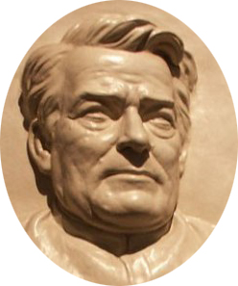
JORDÁN * PENSAMIENTOS

Slide 23
